Slide 1

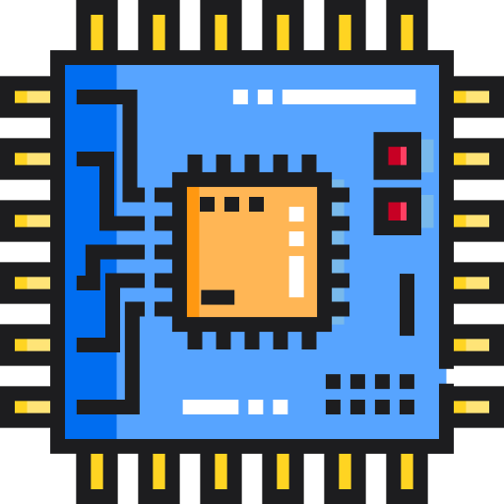

robot.urdf.xacro
robot_core.xacro
¿use_ros2_control = true?
¿sim_mode = true?
Si
Si
No
No
ros2_control.xacro
gazebo_control.xacro
lidar_sim.xacro
lidar.xacro
No
DiffDriveArduino
¿sim_mode = true?
Leyenda:
Si
GazeboSystem
Condicional
Simulación
Siempre incluido
Plugin alternativo
Nota: En todos los casos, el resto del sistema (SLAM, Nav2, teleoperacion) recibe /cmd_vel, /odom y /scan, y opera de forma idéntica independiente del backend seleccionado
Hardware real

